Slide 1
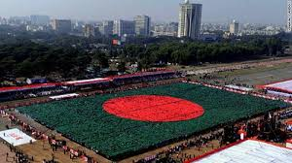
শুভেচ্ছা

Slide 2
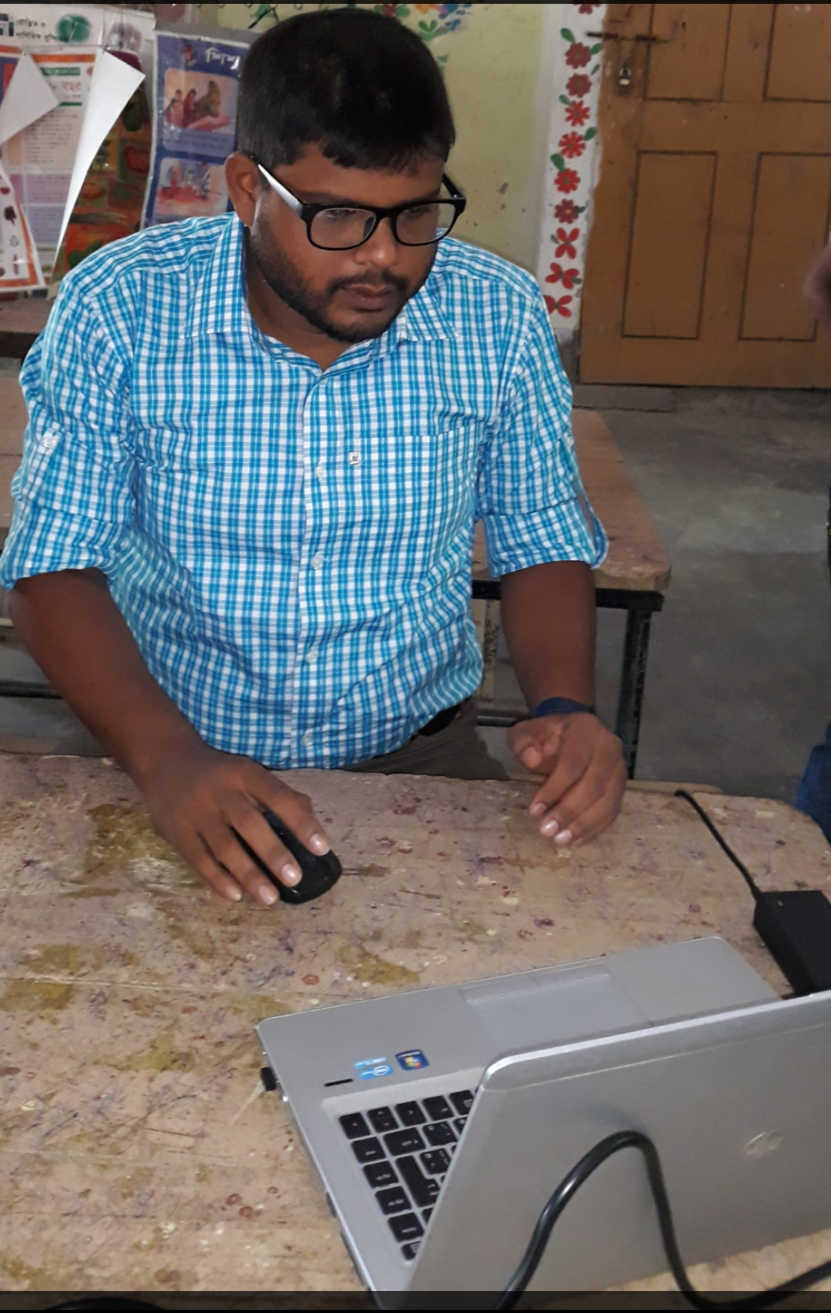
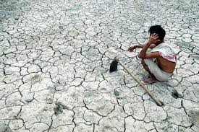
পরিচিতি
পাঠ পরিচিতি
কামরুল হাসান আহমেদ
সহকারি শিক্ষক
শালগ্রাম সরকারি প্রাথমিক বিদ্যালয়
আদমদীঘি ,বগুড়া
quamrulkumu@gmail.com
বিষয়ঃবাংলাদেশ ও বিশ্ব পরিচয় ।
শ্রেণীঃ৪র্থ
পাঠঃকাজের মর্যাদা
পাঠ্যাংশঃশ্রমজীবি ।
সময়ঃ৪০ মিনিট

Slide 3
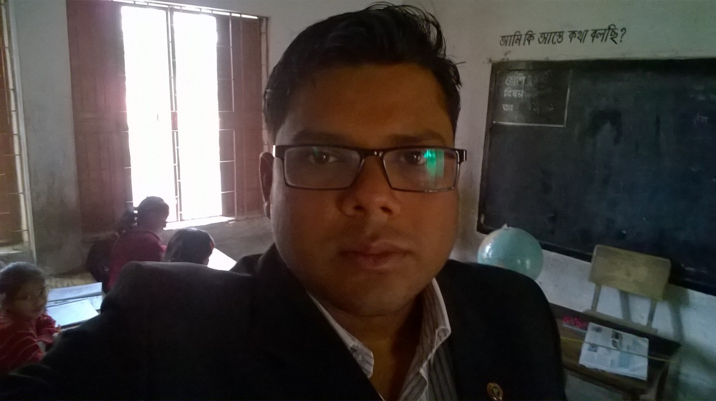
শিখনফল
৬. ১. ১ শ্রমের গুরুত্ব বলতে পারবে ।
৬.৩.2 দুই তিন ধরনের পেশাজীবির কাজের বর্ণনা দিতে পারবে।

Slide 4
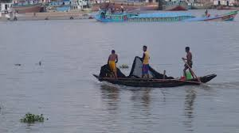
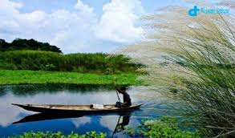
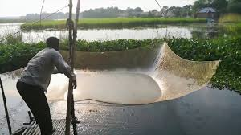
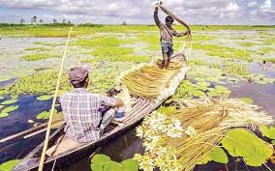
পানির উপর নির্ভর করে জীবিকা অর্জন

Slide 5
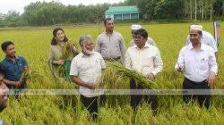
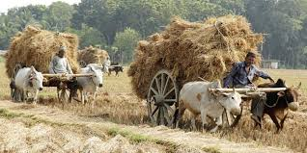
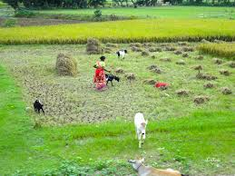
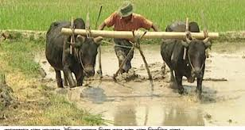
কৃষির উপর নির্ভর করে জীবিকা অর্জন

Slide 6
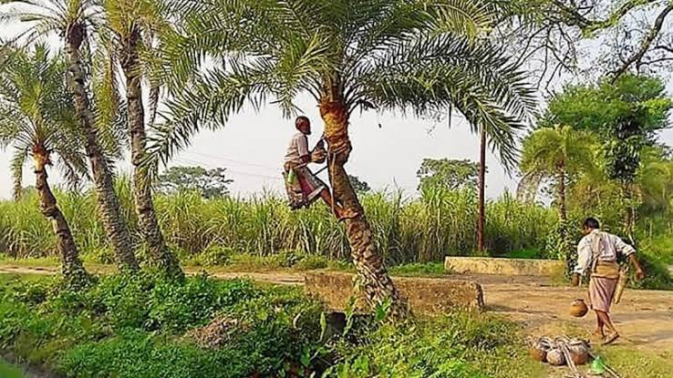
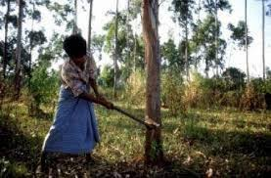
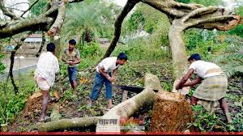
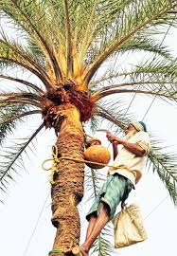
গাছের উপর নির্ভর করে জীবিকা অর্জন

Slide 7
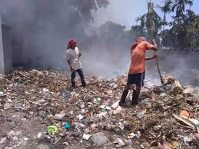
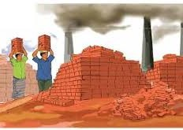
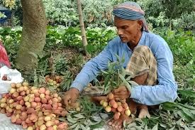
দিনমজুর

Slide 8
এসো আমরা কিছু ছবি দেখি

Slide 9
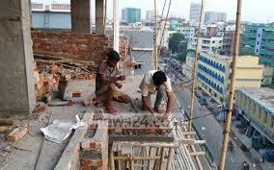
ছবি গুলোতে তোমরা কি কি দেখলে?
নির্মাণ শ্রমিক
কৃষক

Slide 10
এই ধরণের পেশার মানুষকে কি বলা হয়?

Slide 11
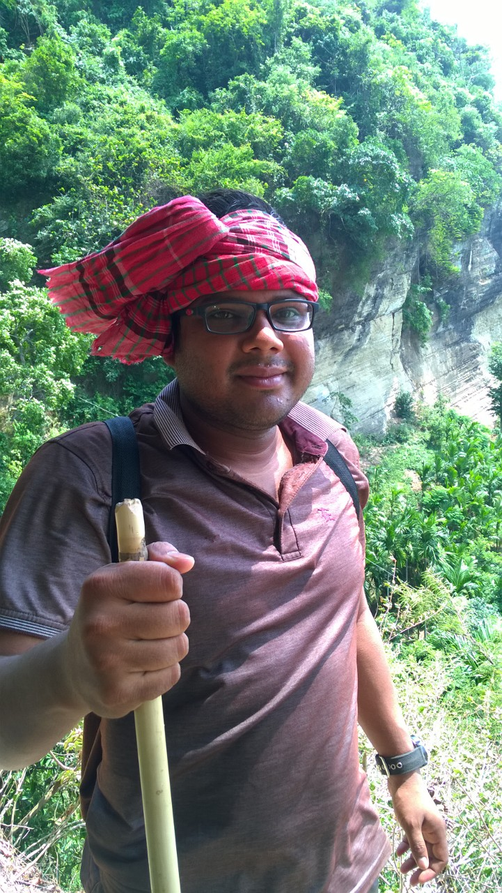
শ্রমজীবী

Slide 12
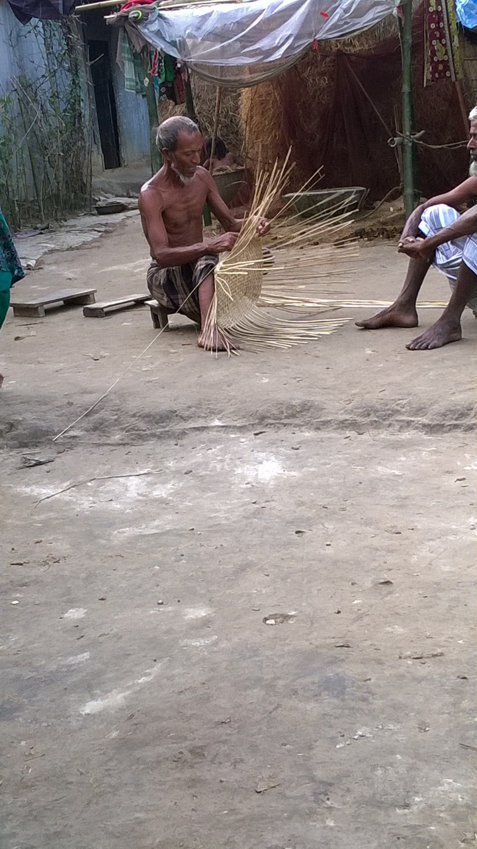
আজকে আমরা শ্রমজীবী সম্পর্কে আলোচনা করব ।
শ্রমজীবী

Slide 13
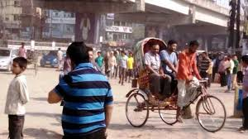
এসো আমরা আরও কিছু ছবি দেখি।
ছবিতে কোন যানবাহন দেখা যাচ্ছে ?
রিক্সা
যে রিক্সা চালায় তাকে কি বলে?
রিক্সা চালক বা পরিবহন শ্রমিক ।

Slide 14
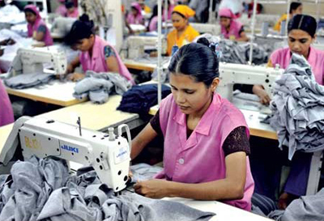
ছবিটিতে যারা কাপড় তৈরি করছেন তাদের কি বলা হয়?
গার্মেন্টস কর্মী বা কারখানা শ্রমিক।

Slide 15
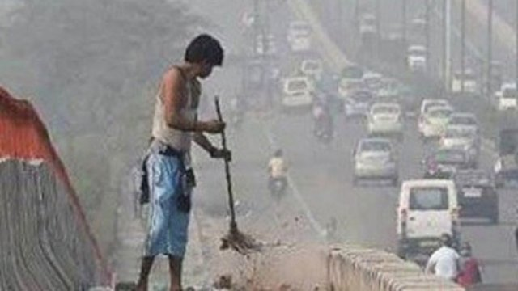
যিনি পরিস্কার করেন তাকে কি বলে?
পরিস্কার
পাশের ছবিতে লোকটিকে কি কাজ করতে দেখা যাচ্ছে?
পরিচ্ছন্নতা কর্মী

Slide 16
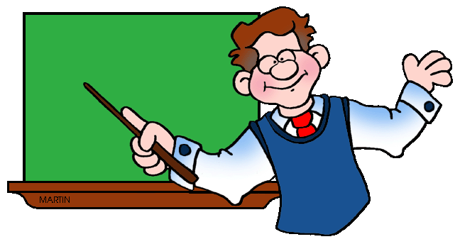
কারখানার শ্রমিক,পরিচ্ছন্নতাকর্মী,পরিবহন শ্রমিক সম্পর্কে সংক্ষিপ্ত আলোচনা করব ।

Slide 17
দলীয় কাজ
স্বল্প মেধা দলঃ কারখানা শ্রমিক কোথায় এবংকী কাজ করেন তা লেখ।
শ্রেণি উপযোগী দলঃপরিচ্ছন্নতা কর্মী কোথায় এবংকী কাজ করেন তা লেখ।
অতি মেধা দলঃপরিবহন শ্রমিক কোথায় এবংকী কাজ করেন তা লেখ।

Slide 18
সকলে বইয়ের ৩২,৩৩ পৃষ্ঠা পড় ।

Slide 19
মূল্যায়ন
১।তিন জন পেশাজীবীর নাম লিখ।
২।কোন কোন পেশায় পুরুষের সাথে নারীরাও অংশগ্রহন করেন?
৩।বিভিন্ন পেশাগুলো আমাদের জন্য কেন প্রয়োজন ?

Slide 20
পরিকল্পিত কাজ
শ্রমজীবি মানুষ সম্পর্কে ৫ টি বাক্য লিখে আনবে।

Slide 21

ধন্যবাদ

